Slide 1








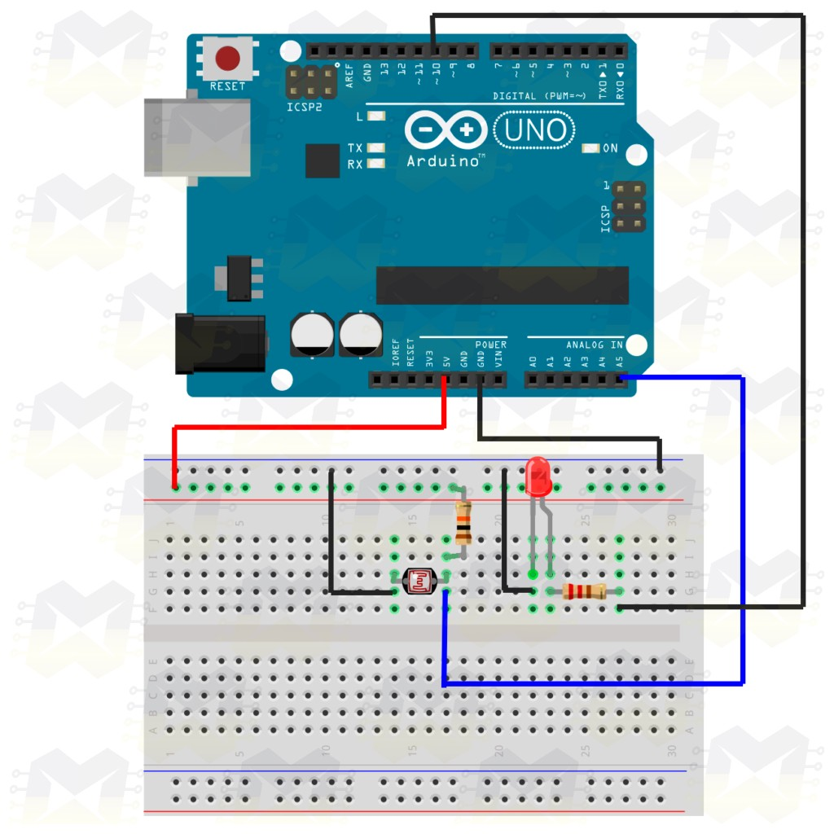
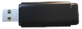
Camada Cliente
Live Tim 100MB
Roteador TPLink 300Mbps TL-WR840N
Rede de Computadores conectados
Servidores Nuvem
Microsoft Azure
PowerEdge T140 | 1HD de 1TB | 8GB
Notebook Acer intel core i5 4GB 500GB HD
Setor com Sensor
Servidor Aplicação
HTML/Css /JavaScript
Nuvem e Internet
BD SQL Server
Arduino UNO
Sensor FotoResistor LDR5 mm (Luminosidade)
Live Tim 100MB
Roteador TPLink 300Mbps TL-WR840N
ProtoBoard
Cabo USB
Notebook Acer intel core i5 4GB 500GB HD

